Slide 1
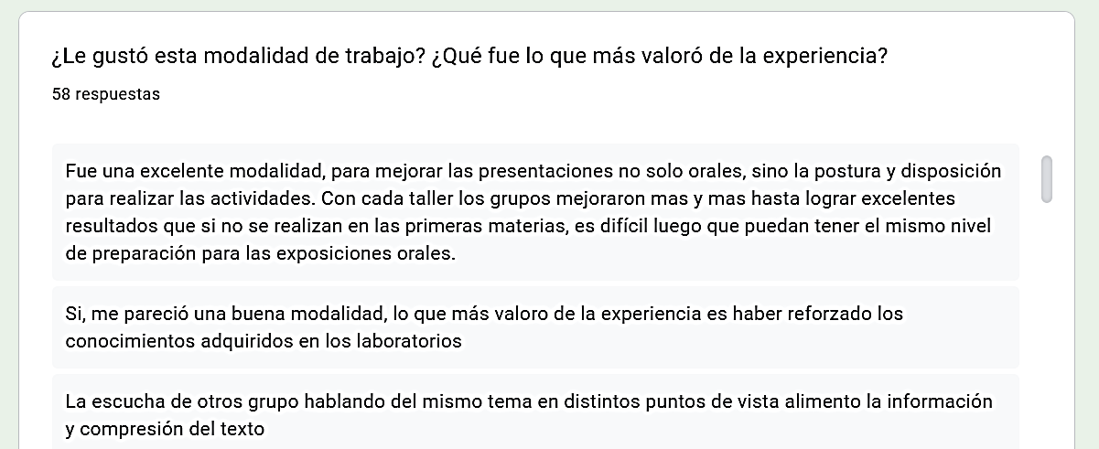
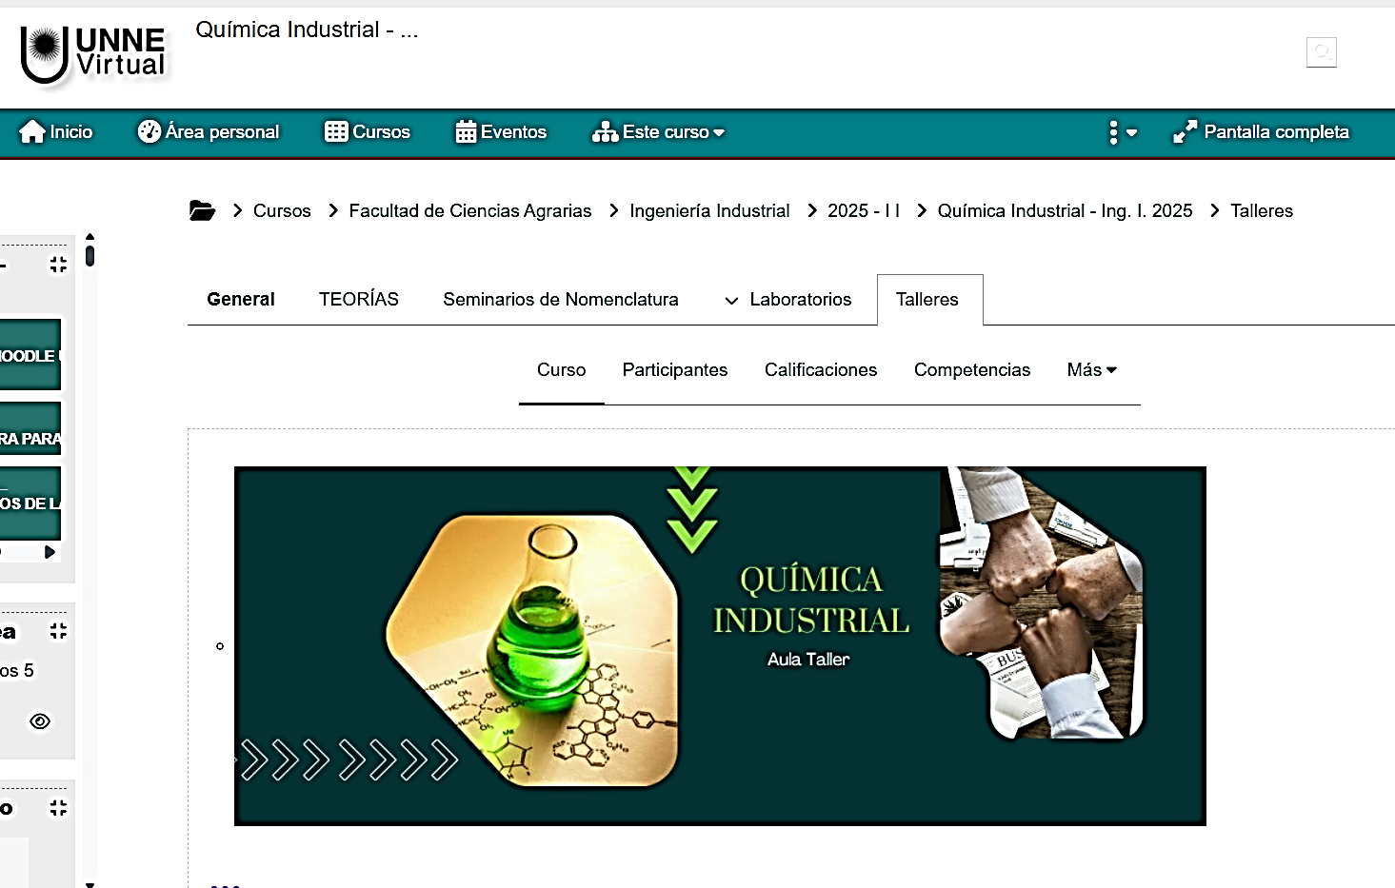
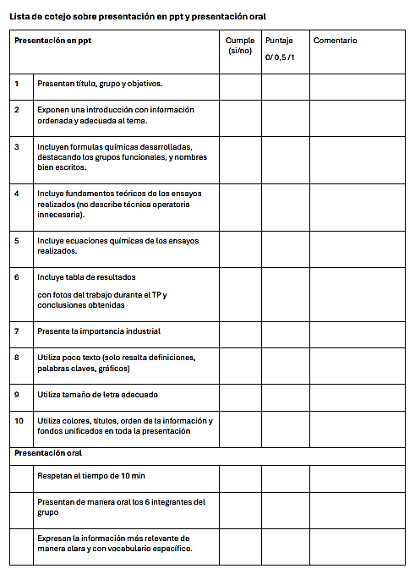
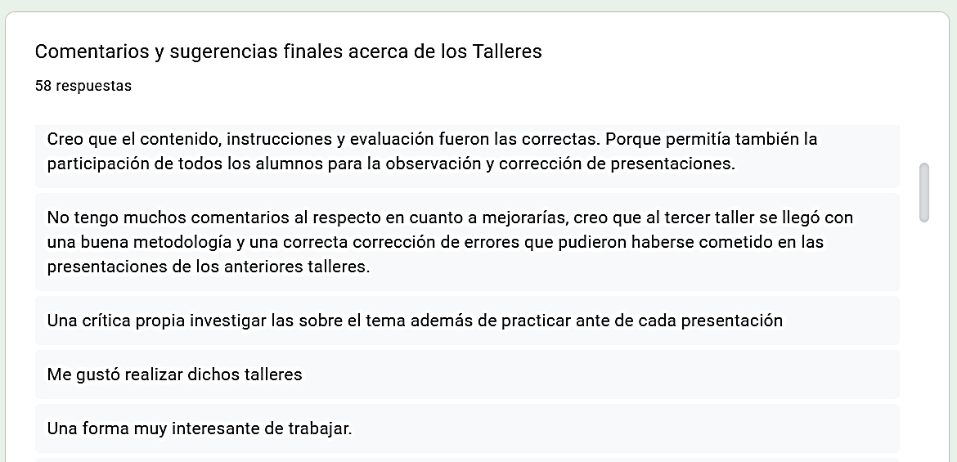
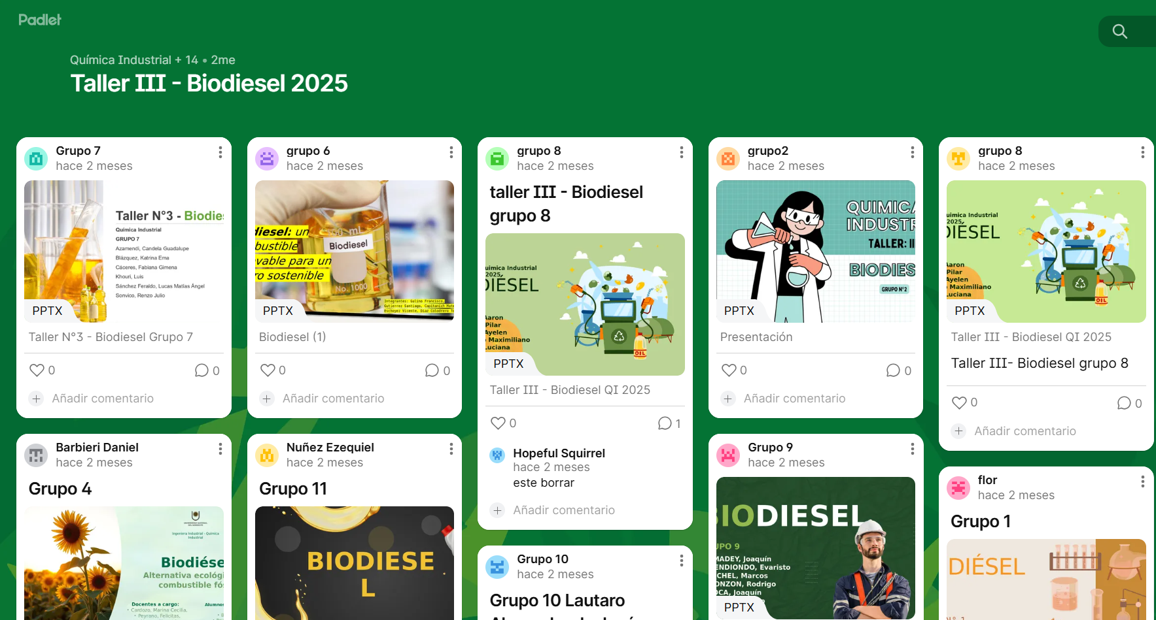
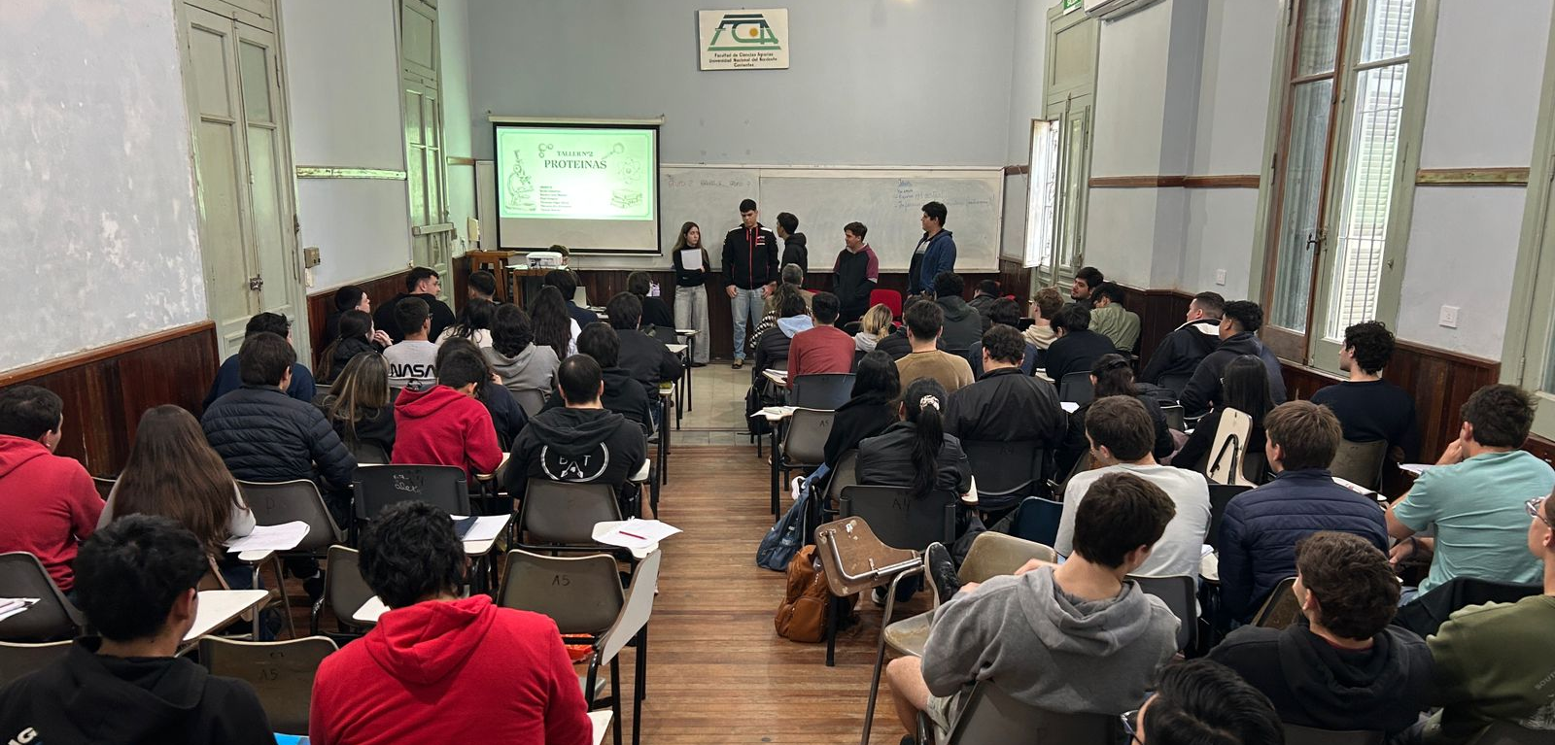
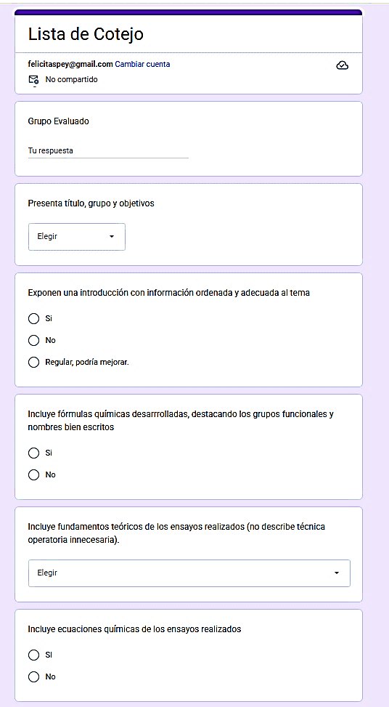
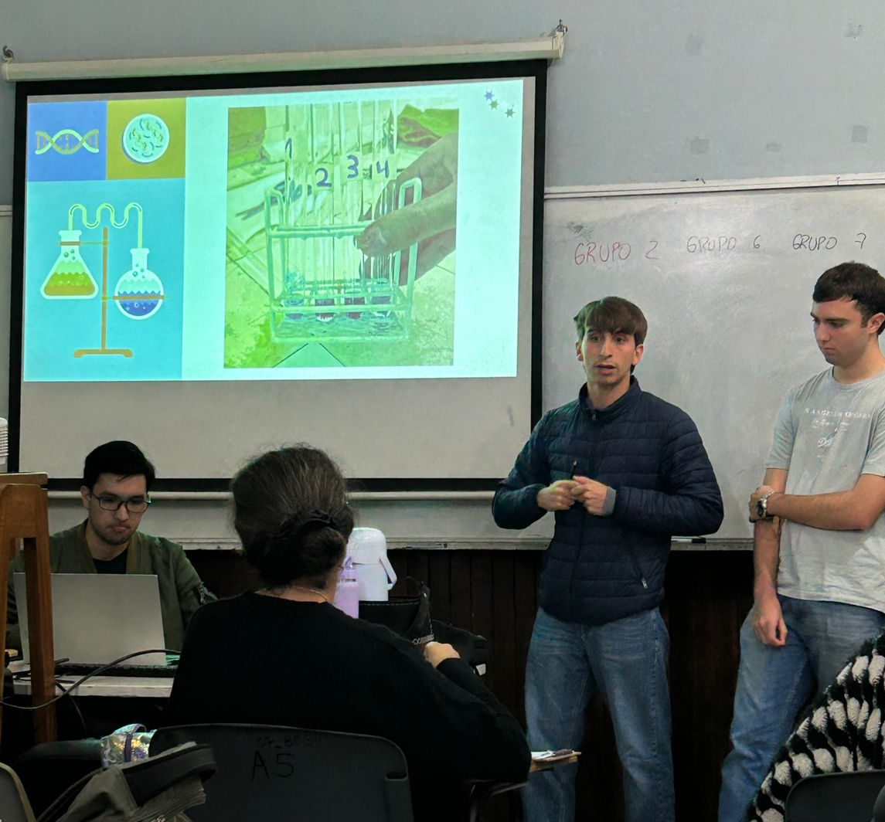
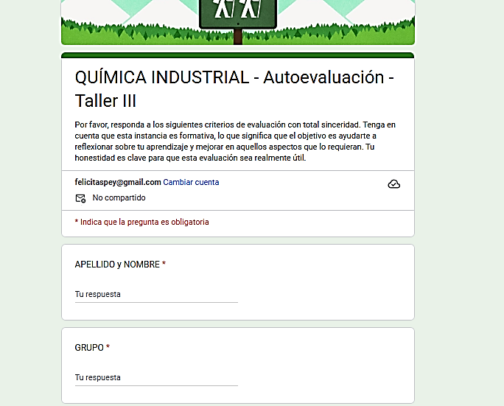
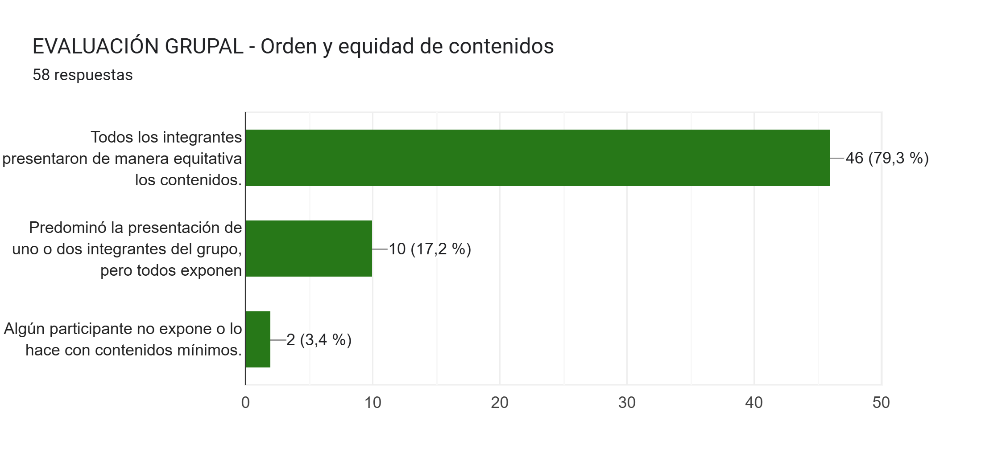
EJE
6
REDISEÑANDO LA ENSEÑANZA EN QUÍMICA INDUSTRIAL: EL TALLER COMO ESTRATEGIA BIMODAL DE APRENDIZAJE ACTIVO Y COLABORATIVO
AUTORES Felicitas Peyrano, felicitaspey@gmail.com/ Clara I.A. Alegre, alegreclara89@gmail.com/ Marina C. Cardozo, marinacardozo2212@yahoo.com.ar
PERTENENCIA Facultad de Ciencia Agrarias
OBJETIVOS
DESARROLLO
CONCLUSIONES
Compartir la experiencia y reflexionar sobre una propuesta de rediseñar una estrategia pedagógica con modalidad de taller formativo con un enfoque de aprendizaje activo, colaborativo y bimodal.
TALLERES FORMATIVOS BIMODALES
PRESENCIAL VIRTUAL
Los resultados de esta propuesta evidenciaron un progreso sostenido en el desarrollo de competencias comunicativas, la apropiación del conocimiento, la motivación de los estudiantes y el uso significativo de entornos virtuales. La experiencia permitió poner en valor el trabajo en equipo, el pensamiento crítico y la integración de TIC como medios para enriquecer los procesos de enseñanza y aprendizaje en un escenario bimodal.
Trabajo Práctico de Laboratorio
Grupos de 5-6 integrantes (Wiki-Moodle)
Analizar los ensayos realizados
Discutir los resultados obtenidos
Organizar la información
Elaborar presentación PowerPoint
INTRODUCCIÓN
Como respuesta al sostenido crecimiento de la matrícula estudiantil, los docentes de la asignatura Química Industrial de la carrera de Ingeniería Industrial (Facultad de Ciencias Agrarias, UNNE), rediseñamos una estrategia pedagógica que derivó de la elaboración de un trabajo escrito colaborativo de investigación a la modalidad de taller formativo. La propuesta tuvo un enfoque de aprendizaje activo, colaborativo y bimodal, en sintonía con los desafíos contemporáneos que imponen las Tecnologías de la Información y la Comunicación (TIC) en el ámbito educativo.
Exposiciones orales
(10 min con apoyo visual)
Compartir en Padlet y Tarea-Moodle
DEVOLUCIÓN ORAL POR LOS DOCENTES
COEVALUACIÓN
AUTOEVALUACIÓN
(Formulario Google)
REFERENCIAS
Peyrano, F.; Capuano, V.P.; Delgado Ortiz, M.E.; Cardozo, M.C. (2022) “Propuesta colaborativa para la enseñanza de la química en Ingeniería Industrial-UNNE”. 6° Congreso Argentino de Ingeniería y 12° Congreso Argentino de Enseñanza de Ingeniería, Chaco – Corrientes.
Area Moreira, M.; San Nicolas Santos, M. B.; Sanabria Mesa, A. L. (2018). Las aulas virtuales en la docencia de una universidad presencial: la visión del alumnado RIED. Revista Iberoamericana de Educación a Distancia 21(2), pp. 179-198. DOI: http://dx.doi.org/10.5944/ried.21.2.20666
Barberá E., Badia A. (2004).”Educar con aulas virtuales. Orientaciones para la innovación enel proceso de enseñanza y aprendizaje”. Madrid. España. Editorial A. Machado Libros.
Barberá, E; Badia, G. (2005). El uso educativo de las aulas virtuales emergentes en la educación superior. Revista de Universidad y Sociedad del Conocimiento. 2 (2).
Florio, M.P . (2011). El tutor hoy en los entornos virtuales de enseñanza y de aprendizaje en el nivel superior: hacia una búsqueda transparente- En: Portal Educativo de las Américas – Departamento de Desarrollo Humano, Educación y Cultura © OEA‐OAS ISSN 0013‐1059. Recuperado de http://www.educoas.org/portal/laeducacion2010
González, A. y Martín, M. (2020). Módulo 1 Introducción a la educación mediada por tecnologias. Seminario: Educación a Distancia y Tecnologías Digitales en la Enseñanza Universitaria. Especialización en Docencia Universitaria. Universidad Nacional de la Plata. Recuperado de http://www.pent.org.ar/institucional/publicaciones/educacion-distancia-educacion-lineacontinuidad-comienzo
Sánchez Rodríguez, José; Ruiz Palmero, J.; Sánchez Vega, E. (2014). Las clases invertidas: beneficios y estrategias para su puesta en práctica en la educación superior. Repositorio Institucional Universidad de Málaga. Didáctica y organización escolar (DOE)-Contribuciones a congresos científicos. Recuperado de https://riuma.uma.es/xmlui/handle/10630/7821
Silva Quiroz, J. (2010). El rol del tutor en los entornos virtuales de aprendizaje Innovación Educativa, 10(52), pp. 13-23. Distrito Federal, México. Instituto Politécnico Nacional

